Slide 1
Comprensione del comportamento scorretto nella discussione di COVID19 sui social network
Studente/i
Relatore
Correlatore
Nogara Gianluca
Giordano Cremonese Silvia
Luceri Luca
Corso di laurea
Modulo / Codice Progetto
Anno
Ingegneria Informatica TP
C10344 Progetto di diploma
2020/2021
Committente
Data
-
16/09/2021

Slide 2
Indice
Introduzione
Contestualizzazione del problema
Obiettivi
Stato dell'arte
Approccio al problema
Risultati ottenuti
Problemi riscontrati
Sviluppi futuri
Conclusione

Slide 3

Introduzione
La pandemia da Covid-19 ha fatto crescere l’utilizzo dei social network
La natura di Twitter fa sì che abbia giocato il ruolo di prima piattaforma di informazione
Questo ha alzato l’attenzione sulle informazioni condivise

Slide 4
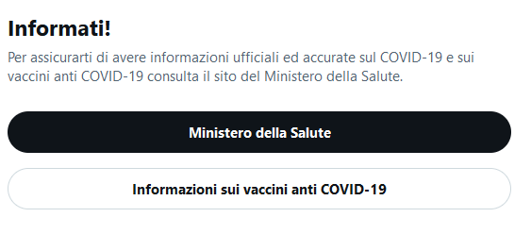
Contestualizzazione del problema
L’infodemia e la proliferazione delle fake news ha raggiunto livelli preoccupanti, mettendo a rischio la salute delle persone
È importante sviluppare approcci per contenere e combattere la disinformazione

Slide 5



Obiettivi
Caratterizzare entità/azioni corrette e malevoli nel dibattito Covid-19
Identificare i mezzi e comportamenti che contraddistinguono le entità
Studiare hashtags, link condivisi, attività e le altre strategie di condivisione delle informazioni false

Slide 6
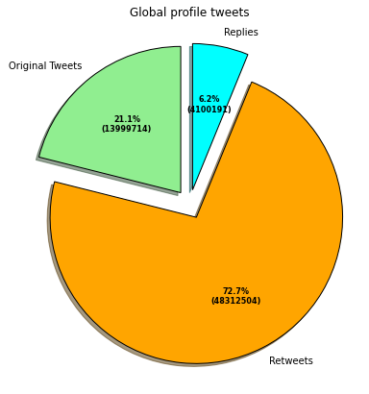
Stato dell’arte – Dati a disposizione
I dati a disposizione sono i tweet che coprono 2020 e 2021
54,09 GB di dati
Dati: 66,412,411 di attività
13,999,715 di tweets
48,312,504 di retweets
4,100,192 di risposte
Dati ottenuti da un set di keywords relative al Covid19

Slide 7
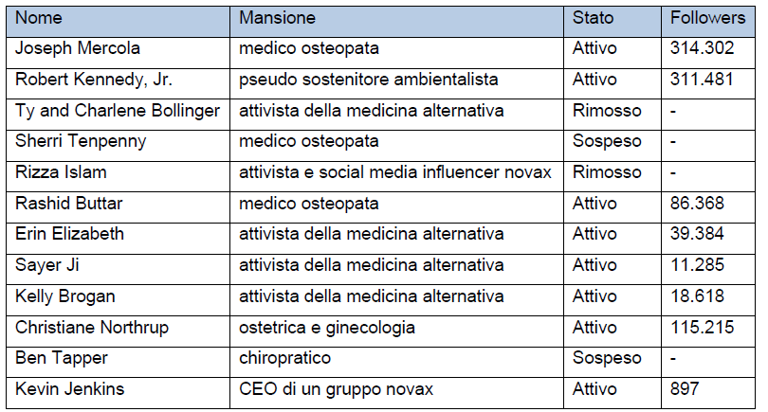
Approccio al problema – Studio dei Disinformation Dozen
Center for Counter Digital Hate ha stilato una lista di 12 utenti responsabili del 65% dei contenuti anti-vaccini
https://www.counterhate.com/disinformationdozen
Notes:
Oltre 2.000.000 di retweet

Slide 8
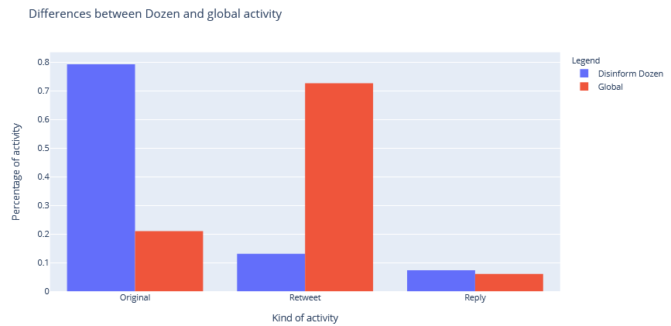
Risultati – Comportamento e strategie dei Disinformation Dozen
Strategia di informazione orientata al tweet

Slide 9
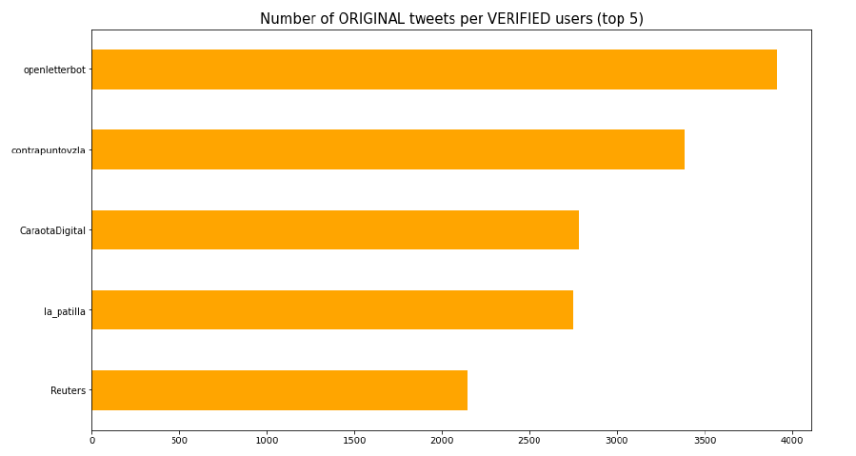
Approccio al problema – Utenti verificati
Notes:
Disinformation: malinformation (dannosa, odio rabbia) e misinformation (contenuti falsi o veri ma decontestualizzati)

Slide 10
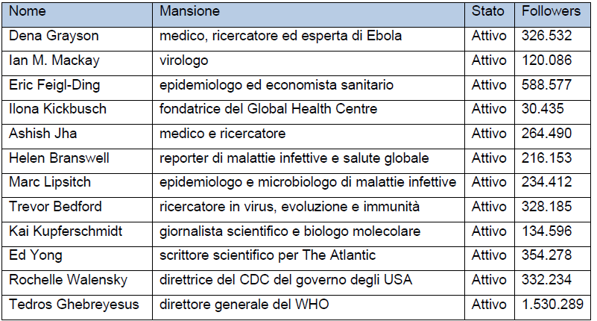
Approccio al problema – Studio dei Good Dozen
Da uno studio di Jonathan Oppenheim sono stati ottenuti attori che fanno corretta informazione
https://www.ucl.ac.uk/oppenheim/Covid-19_tweeps.shtml
Notes:
olter 14.348.506 di retweet

Slide 11
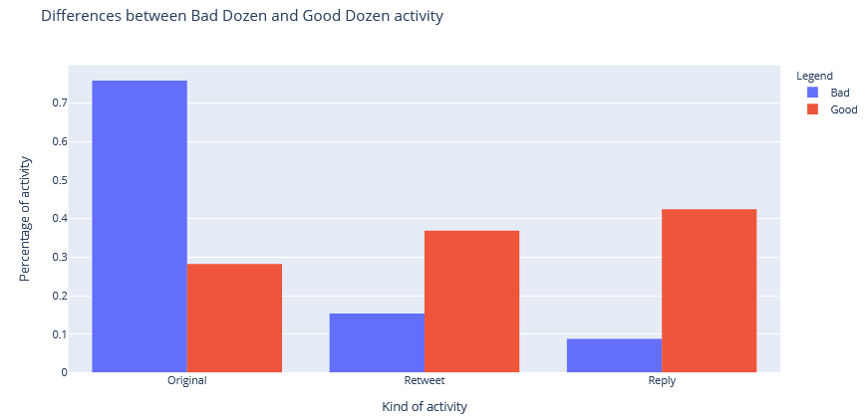
Risultati – Confronto tra Bad e Good Dozen
Strategie di condivisione differenti

Slide 12
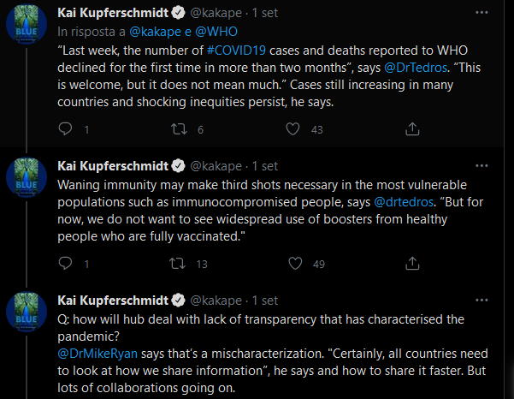
Risultati – Conversation threading

Slide 13
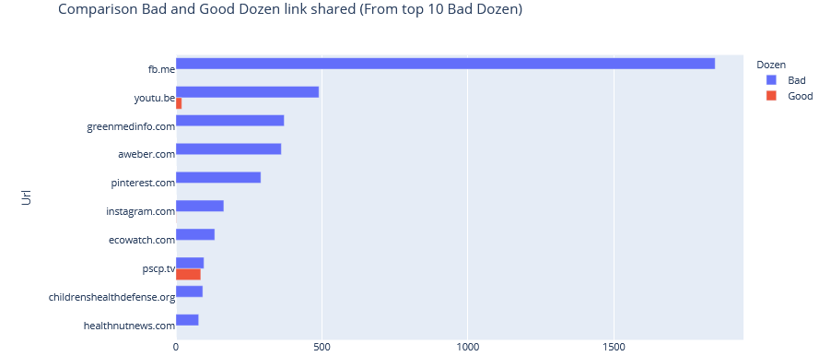
Risultati – Domini condivisi dai Bad Dozen
Condivisione di domini di loro proprietà e credibilità dubbia

Slide 14
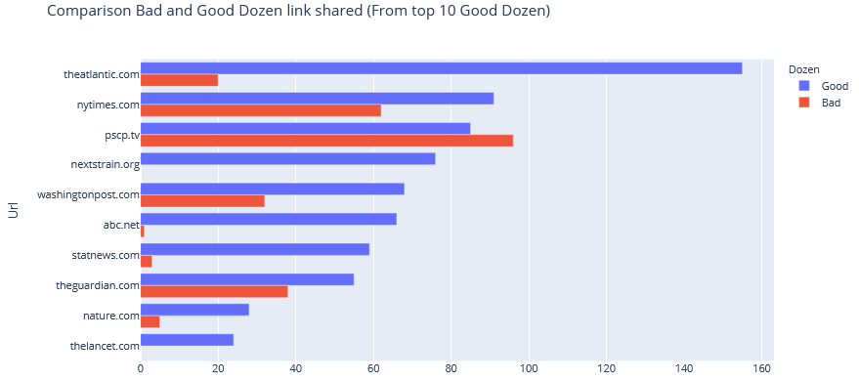
Risultati – Domini condivisi dai Good Dozen
Meno domini condivisi ma con maggiore credibilità

Slide 15
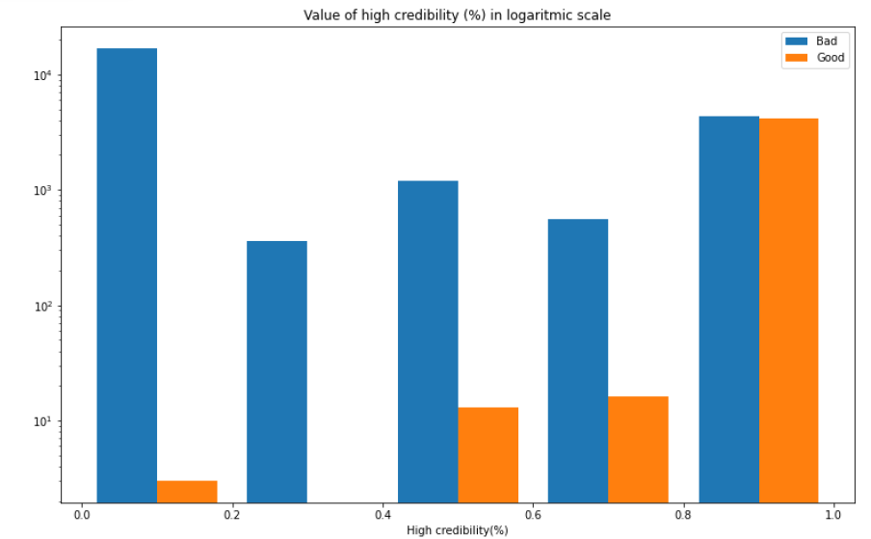
Risultati – Confronto credibilità sui domini condivisi dai seguaci dei Dozen
https://mediabiasfactcheck.com/

Slide 16
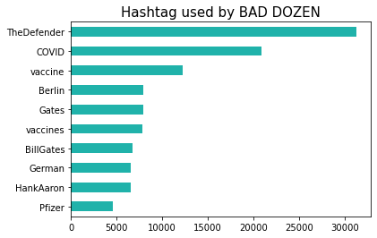
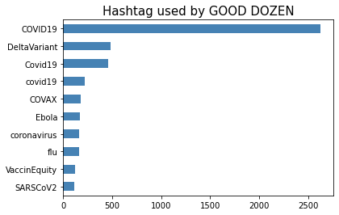
Risultati – Confronto hashtags
La differenza degli hashtags usati indica una strategia completamente diversa nelle tematiche

Slide 17
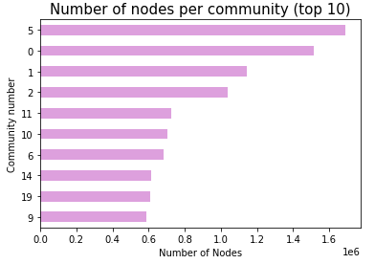
Approccio al problema – Retweet Network
Il retweet è lo strumento più significativo per mettere in relazione due utenti
Utenti comuni
Lingua spagnola
Politica USA
Notizie
Lingua giapponese
Lingua inglese
12.513.502 nodi
40.024.282 archi
325.073 communities
Lingua indiana
Lingua indonesiana
Medici e organizzazioni
Notes:
nodi 12.513.502
archi: 40.027.282

Slide 18
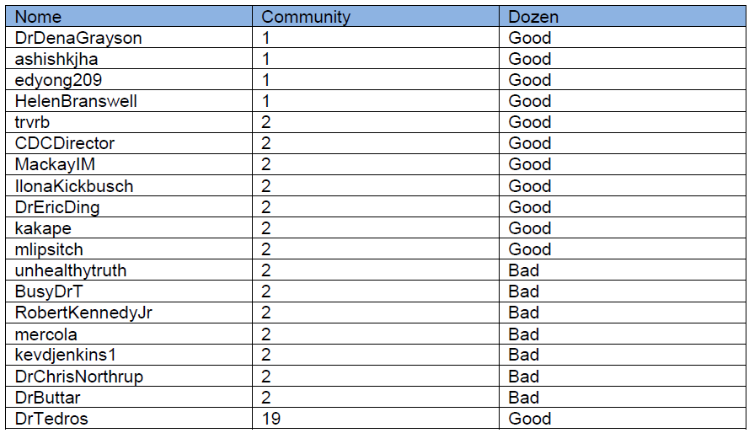
Risultati – Network communities

Slide 19

Problemi riscontrati
Limitazioni hardware
Limitazioni sulla chiamate Botometer
Problemi nello scoring degli utenti
Tempi di processamento lunghi

Slide 20

Sviluppi futuri
Integrazione di dati più recenti
Studio più approfondito di subnetworks
Studio degli utenti sospesi e rimossi
Timeline dell’informazione: come le persone sono state influenzate dalla discussione

Slide 21
Conclusione
Definizione di due fronti: «Good» e «Bad» Dozen
Strategie di condivisione differenti
Hashtag
Tipologia di attività
Strategie di informazione differenti
Domini di proprietà
Social network
Appartenenza dello stesso gruppo nella retweet network

Slide 22

Domande

Slide 23
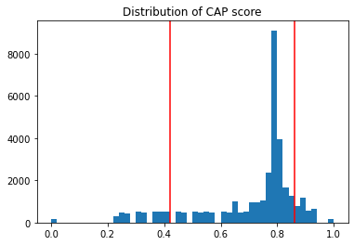
Approccio al problema – Identificazione dei bot
Raccolta degli utenti più attivi per categoria di attività
original tweet
retweet
passive retweet
reply
passive reply
Utilizzo dei decili per ottenere umani e bot
https://botometer.osome.iu.edu/api

Slide 24
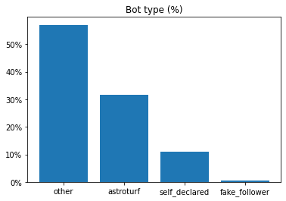
Risultati – Classificazione dei bot
Classificazione dei bot in base alle sottocategorie
fake_follower: bot acquistati
self_declared: bot da botwiki.org
astroturf: bot politici
spammer: spambot
financial: bot che usando i cashtag
other: da annotazioni manuali, feedback degli utenti

